Slide 1
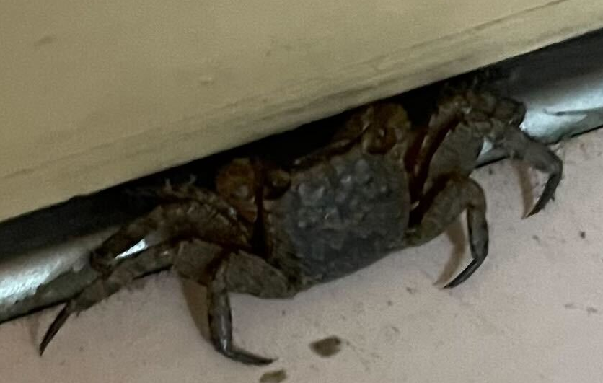
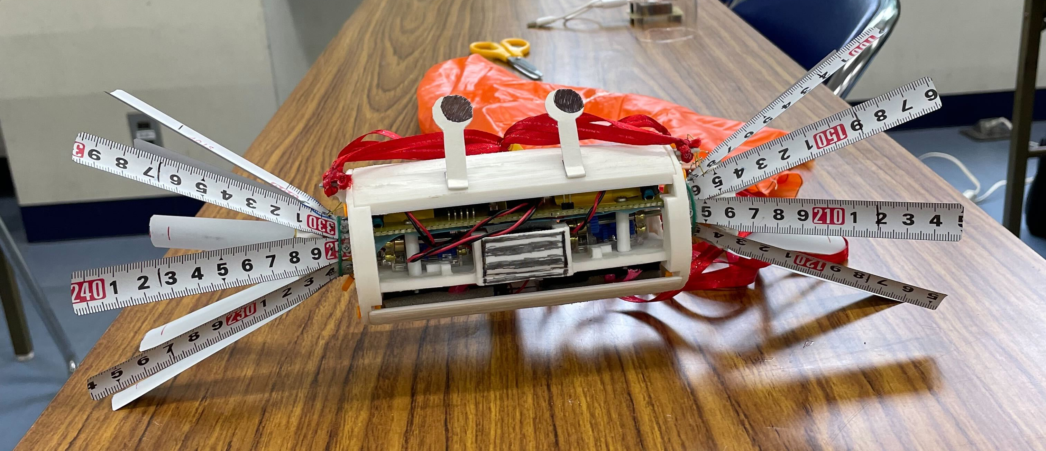
探索用二輪ローバー 「たらばサット」
Wakayama.rb 山本三七男
紀央電子 木坊子昌志
大阪公立大学 3年 田中隆冴
和歌山大学 3年 御前賢斗
正和情報サービス 川端進
桐蔭高等学校 1年 枝元悠大
桐蔭高等学校 1年江上慧

Slide 2
テーマ
①ローバーからパラシュートの切り離し
②ローバーで遠隔地の情報を無線通信
→遠隔地の環境情報を取得する！！

Slide 3

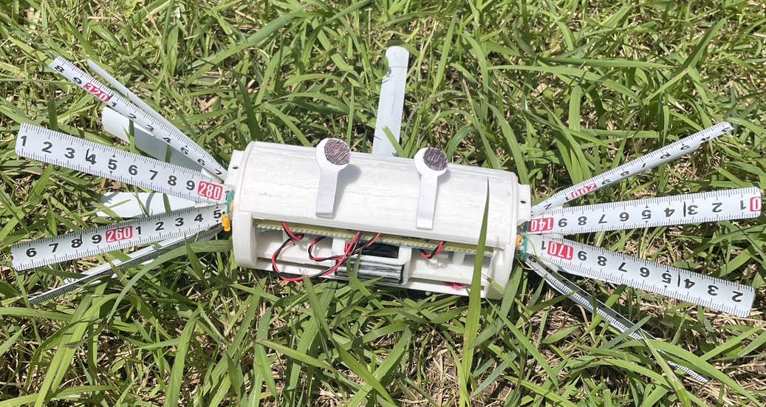
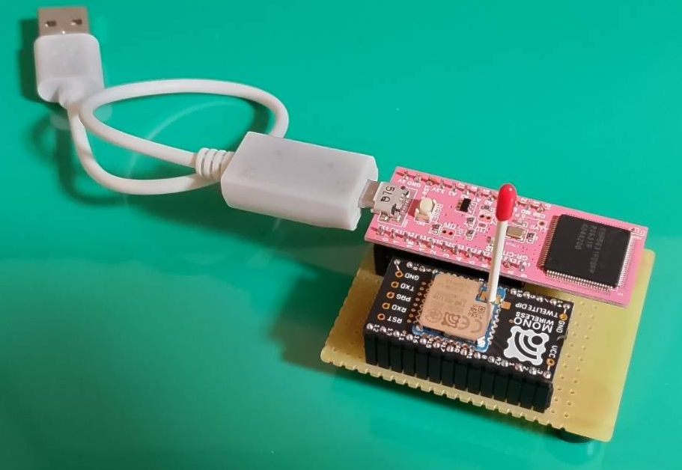
テーマ
PC — GR-CITRUS — TWE-LITE —(無線)— TWE-LITE — WA-UME (ローバー)

Slide 4
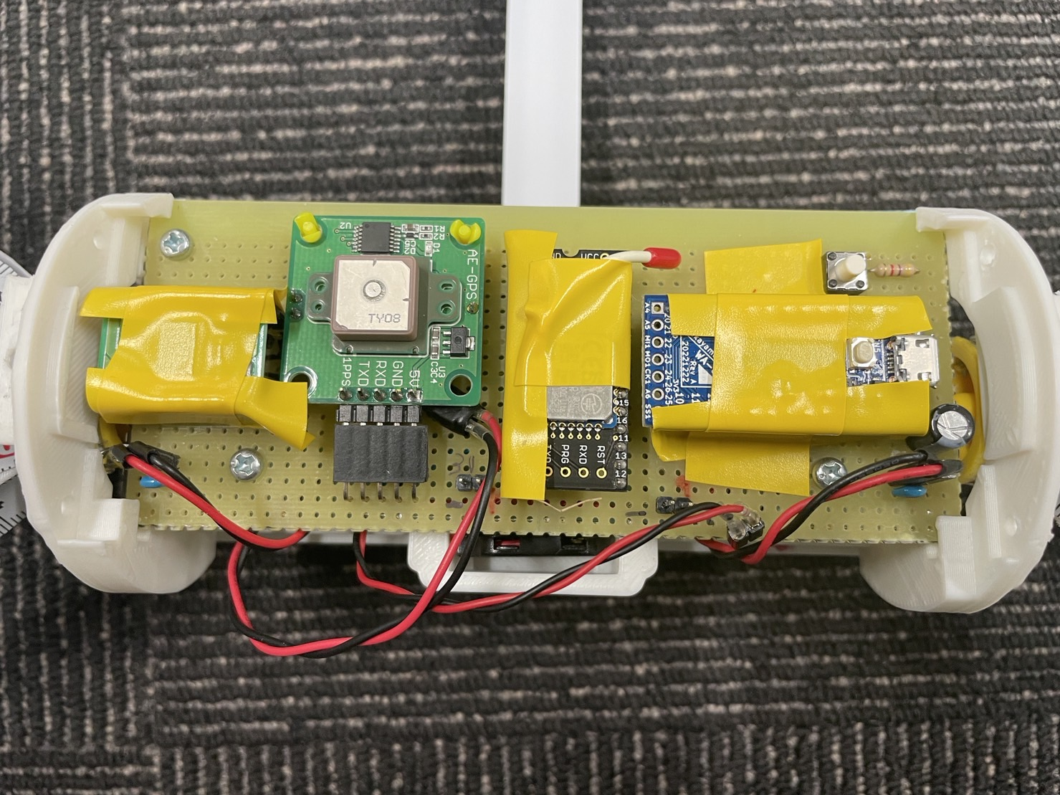
回路設計
GPSモジュール
通信モジュール（TWE-LITE）
マイコン
（WA-UME）
モーター
ドライバ

Slide 5
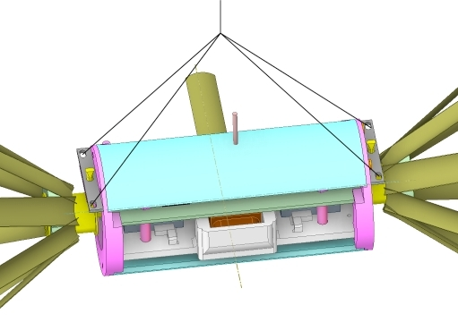
筐体

Slide 6
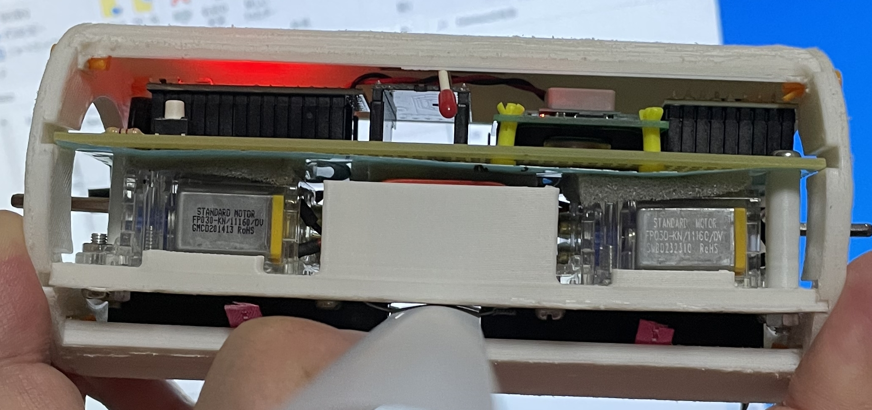
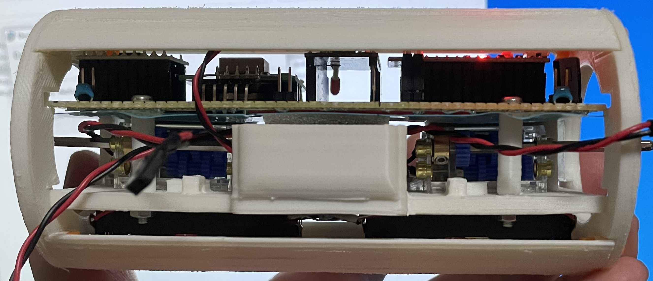
筐体
前方
後方

Slide 7
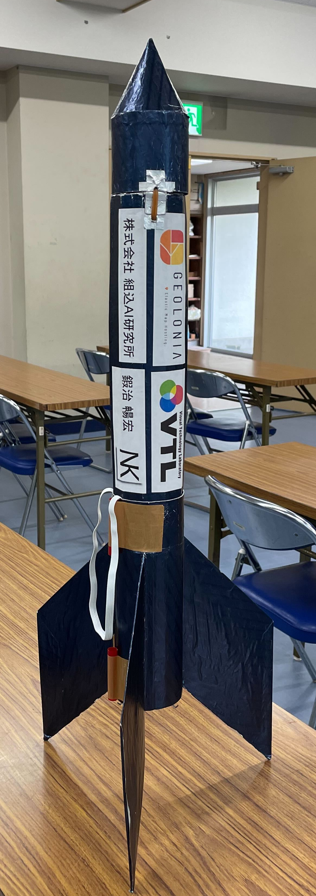
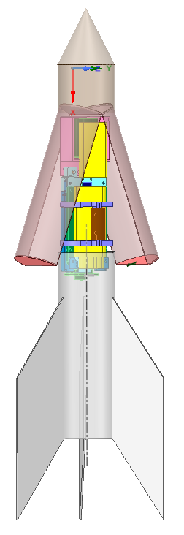
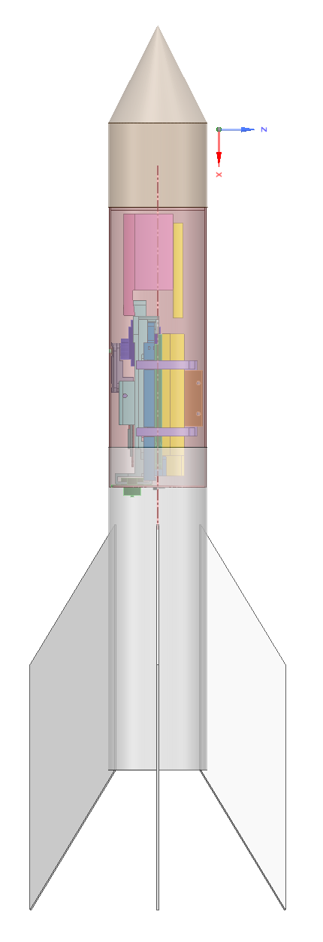
ロケット紹介
上空でペイロード格納部が分離・開口し、缶サットを放出可能
バックファイヤーからの保護
確実な放出

Slide 8
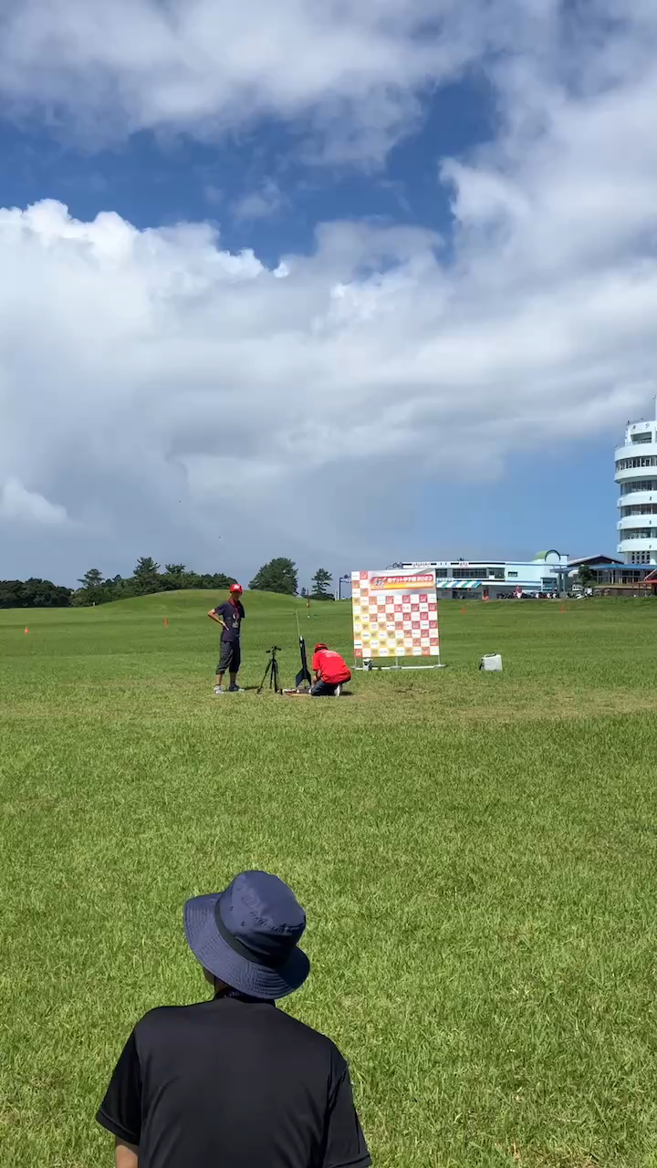
打ち上げ結果

Slide 9
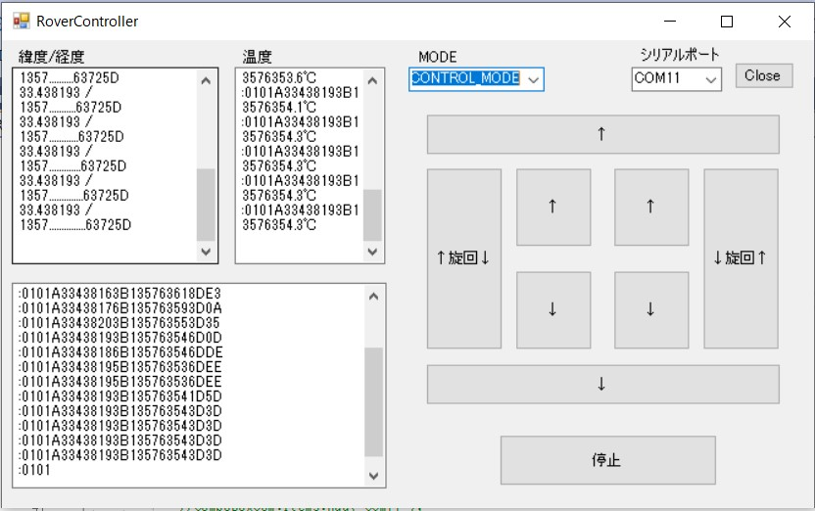
打ち上げ結果

Slide 10
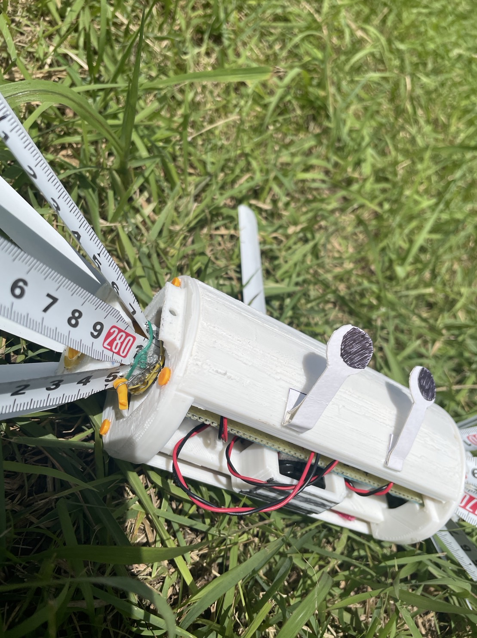
打ち上げ結果
モータを回転させると、パラシュートを固定しているジョイントパーツが外れる

Slide 11
缶サットに関しては以上

Slide 12
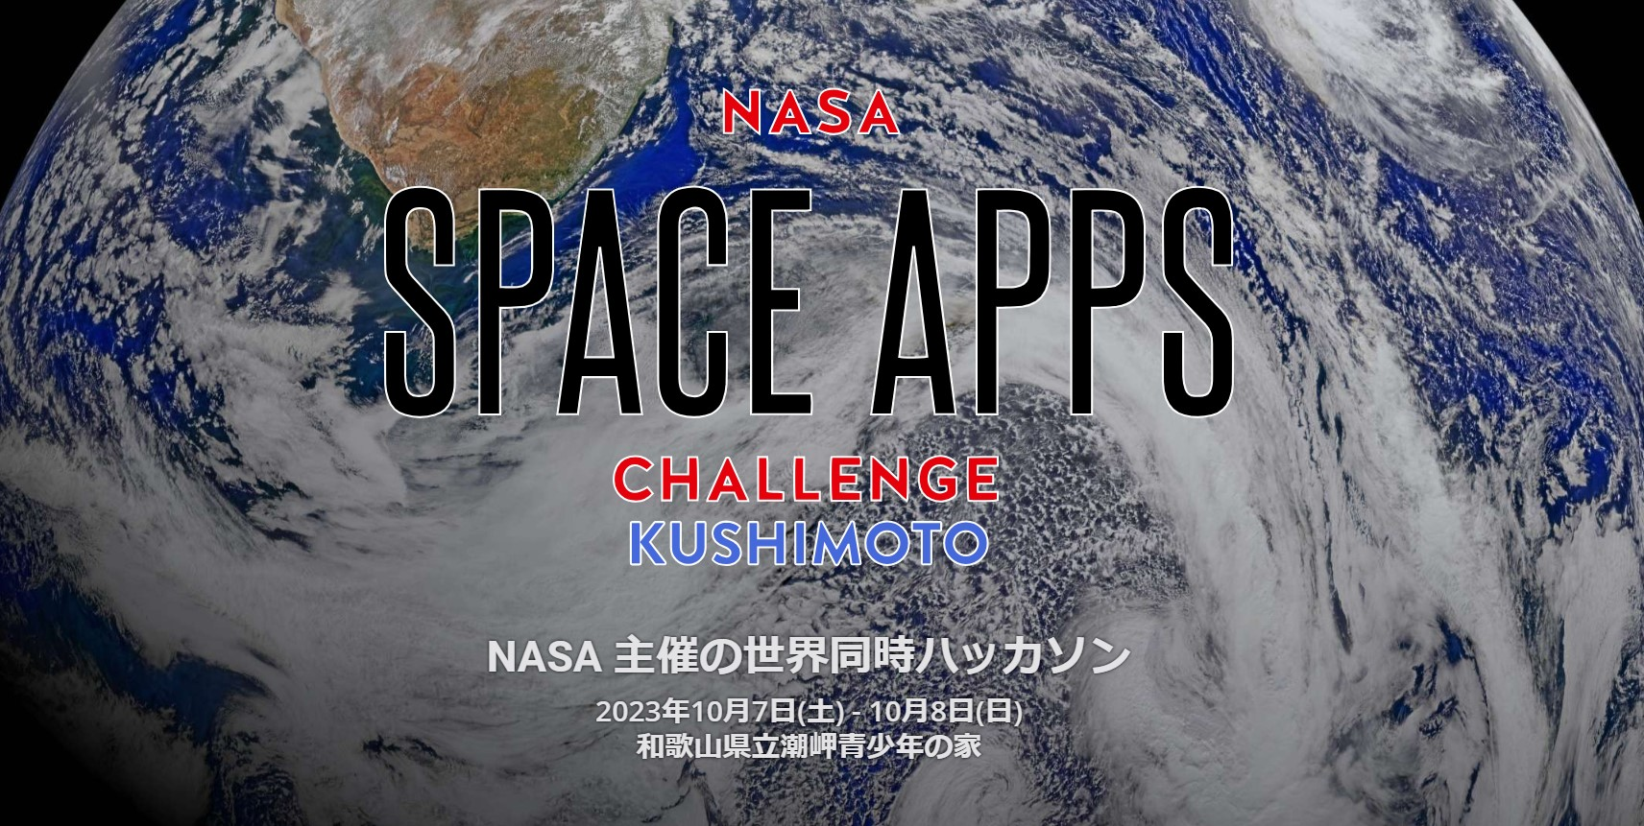
今年も串本で開催！ NASAハッカソン！！

Slide 13
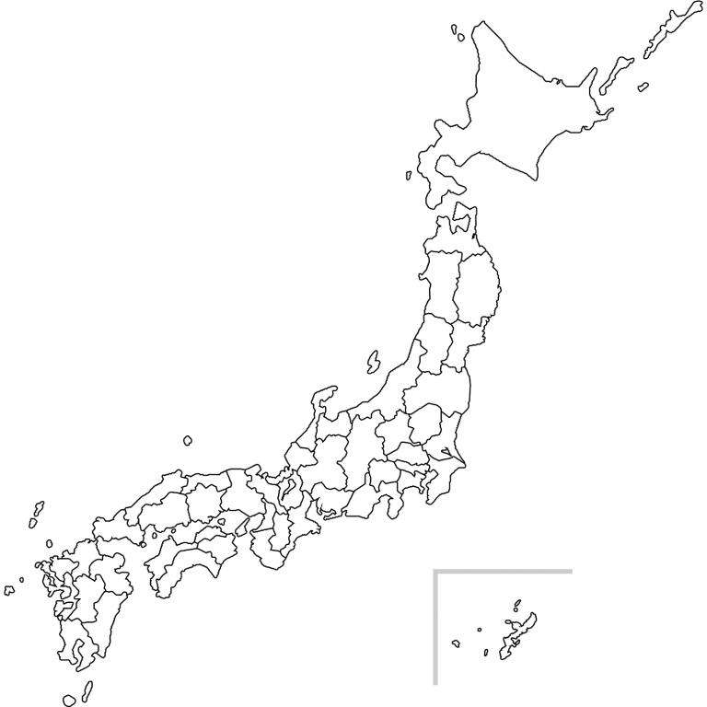
昨年の日本での開催地は、 串本、豊橋、前橋、 丸森町、札幌、山口

Slide 14
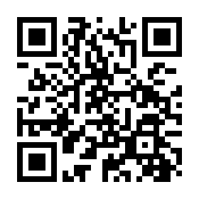
ご清聴ありがとうございます。
NASAハッカソンのサイト

